Slide 2
E-Klausuren im Optes-Projekt
Teilprojekt: E-Assessment im Studium an der DHBW Karlsruhe
Pilotierung einer E-Assessment Service Unit (EASU)
Softwareentwicklungen im E-Assessment- Bereich der Lernplattform ILIAS
Ausbau und Qualitätsverbesserung mathematischer Fragepools
Erprobung neuer elektronischer Prüfungsformate
Didaktisch-methodische Verbesserung von Mathematikvorlesungen

Slide 3
Der E-Klausur-Prozess
Beratung
Funktionsweise
Erstellung
Entwurf der E-Klausur-Fragen
Testeinstellungen für E-Klausur
Vorbereitung
Raum und Terminplanung
Bereitstellung der Prüfungsumgebung
Organisatorisches
Rechtliche Aspekte
Anlegen der E-Fragen in ILIAS
Vorbereitung der PC-Räume
Durchführung
Bearbeitung der E-Klausur durch die Studierenden
Technische Aufsicht und Beobachtung des Klausurverlaufs
Erste Sicherung der E-Klausur
Nachbereitung
Manuelle Korrektur und Nachkorrektur
Einsichtnahme
Archivierung
E - Probeklausur
E - Hauptklausur

Slide 4
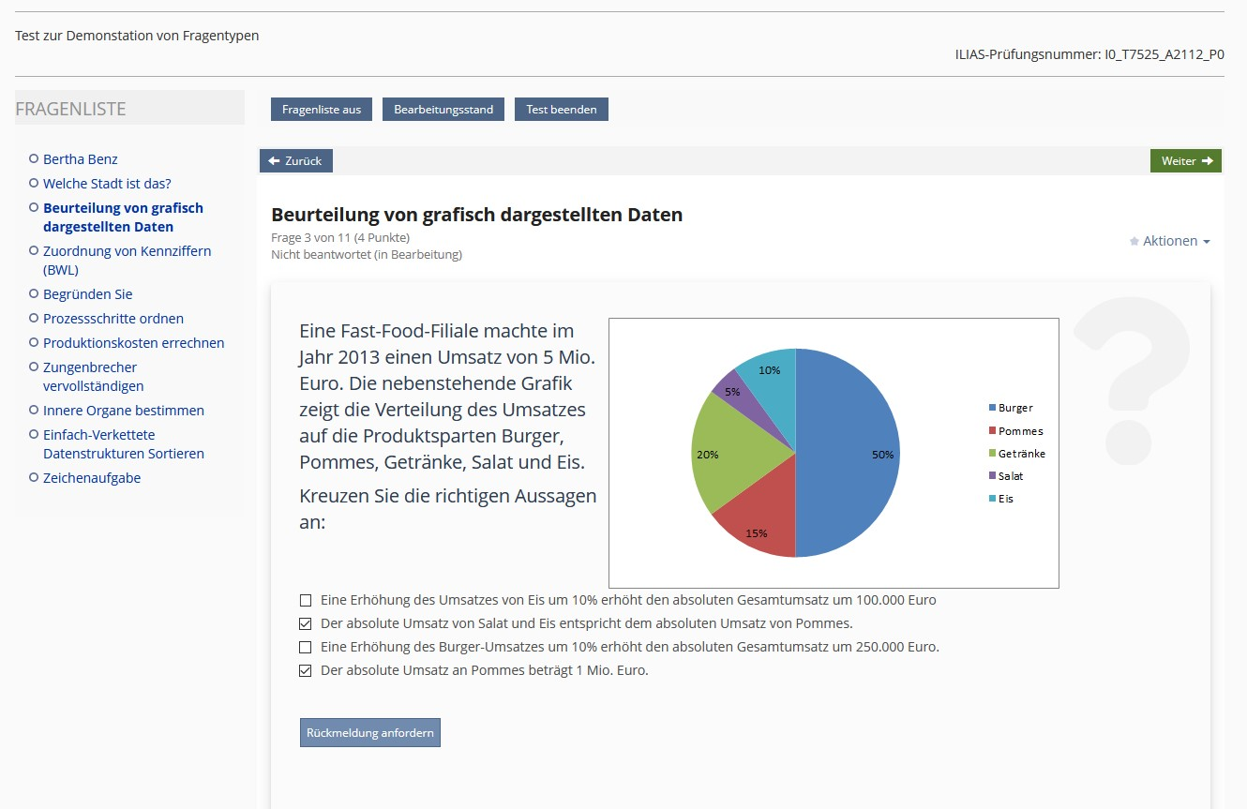
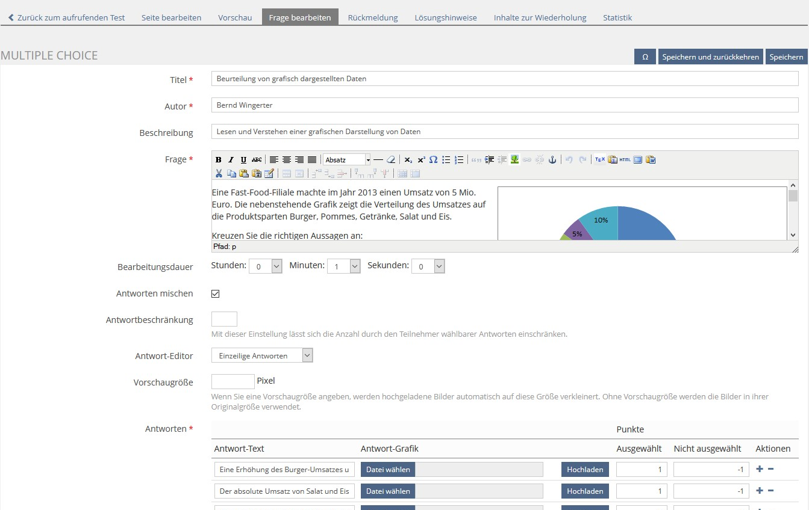
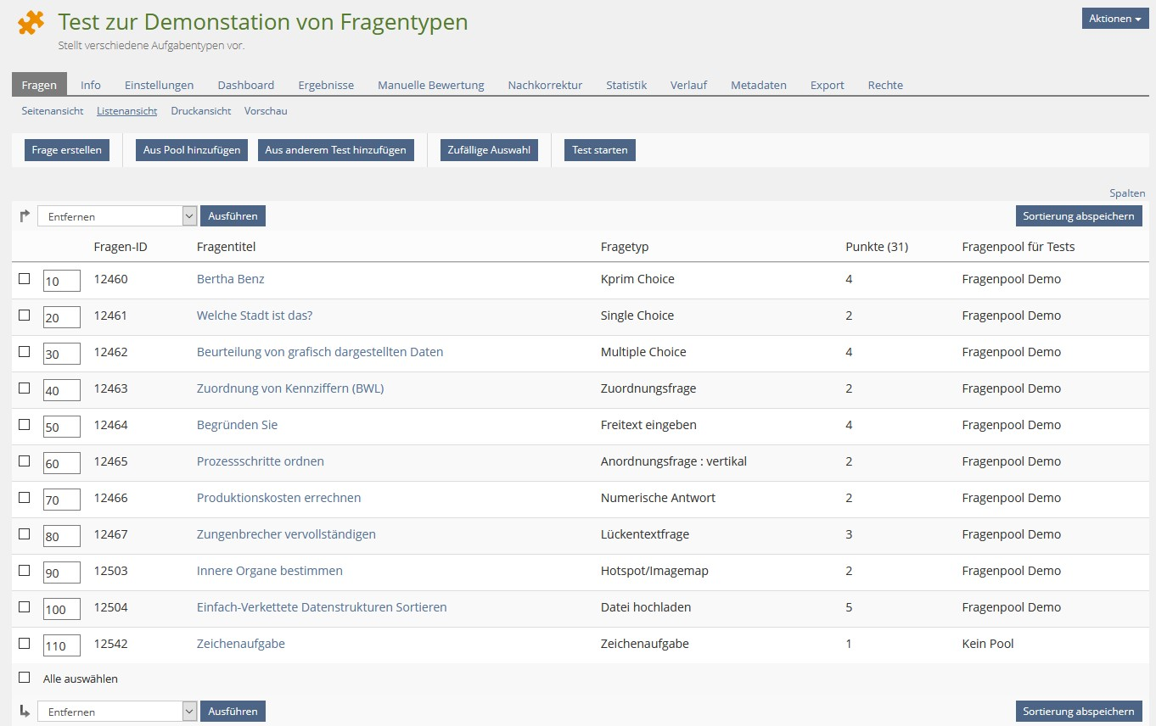
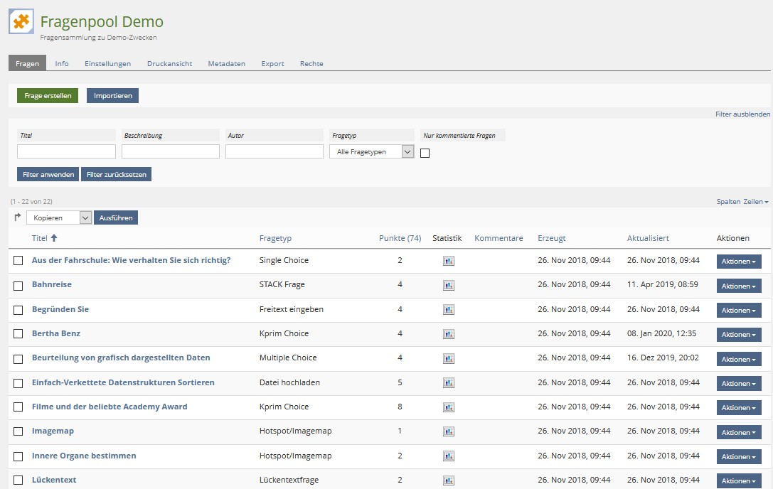
1. Beratung zu E-Klausuren mit ILIAS
Funktionsweise mit Beispieltest
Überblick Fragetypen
Auswirkungen von Testeinstellungen

Slide 5
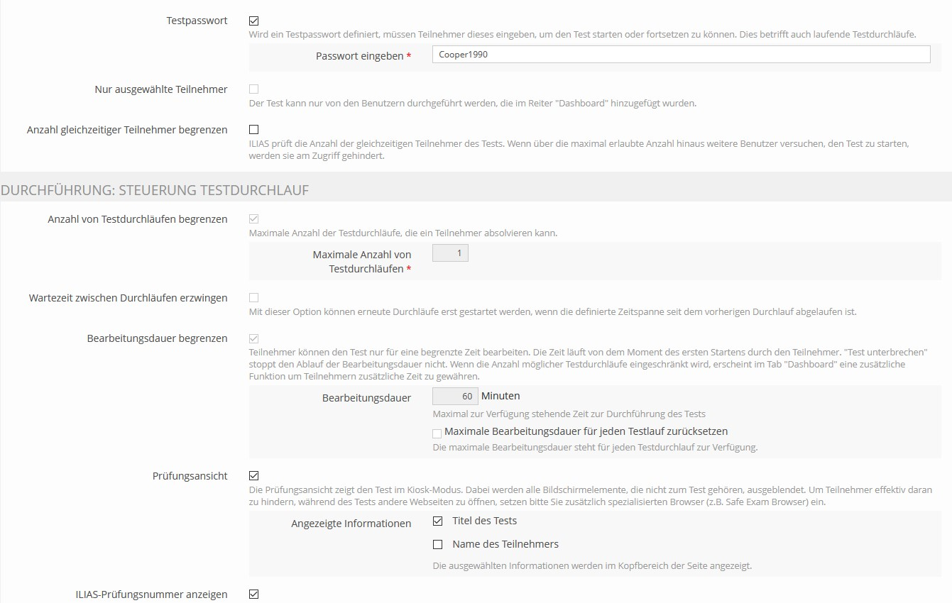
2. Unterstützung bei der Erstellung von E-Klausuren mit ILIAS
Erstellung von E-Fragen im Objekt Fragenpool
Erstellung von E-Fragen im Objekt Fragenpool
Testeinstellungen für die E-Klausur

Slide 6
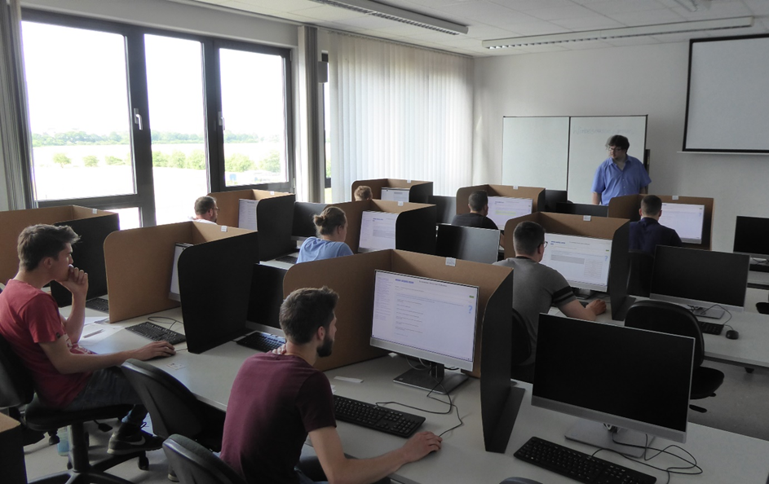
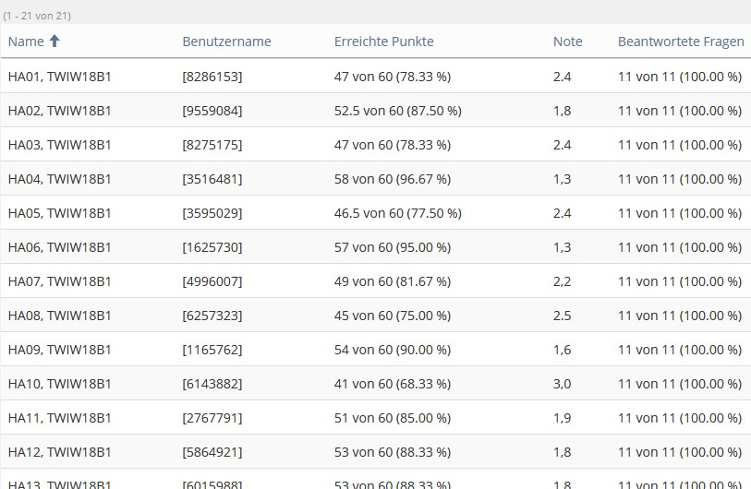
3. Vorbereitung der E-Klausur
Anlegen der Prüfungsaccounts für die E-Klausur
ILIAS-Link zur E-Klausur auf Startseite platzieren
Prüfungsumgebung mit SEB und Startseite mit Link zur E-Klausur starten

Slide 7
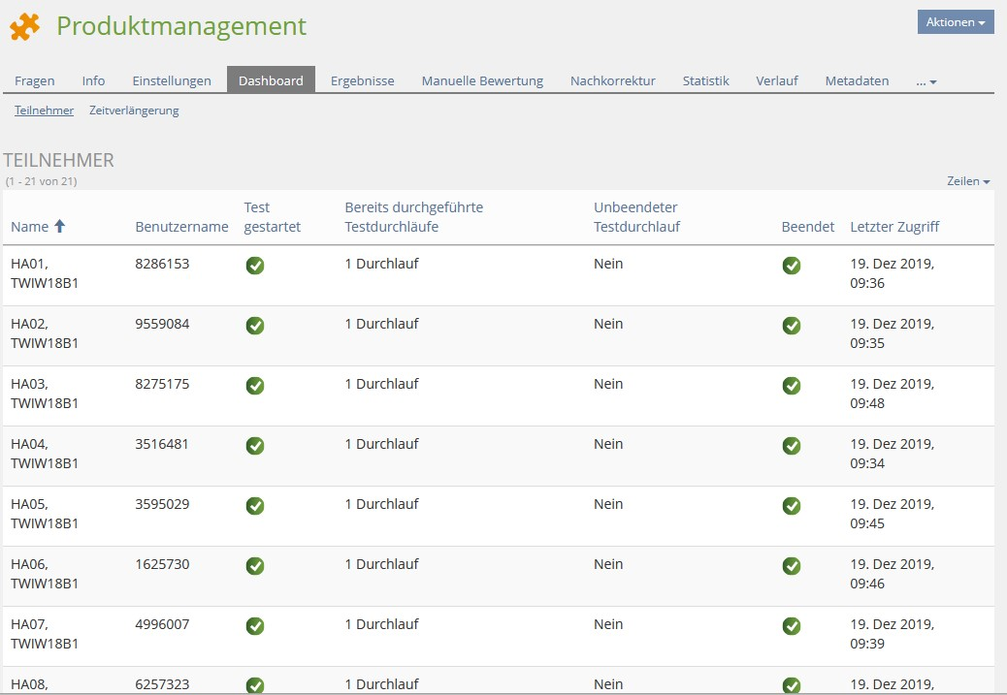
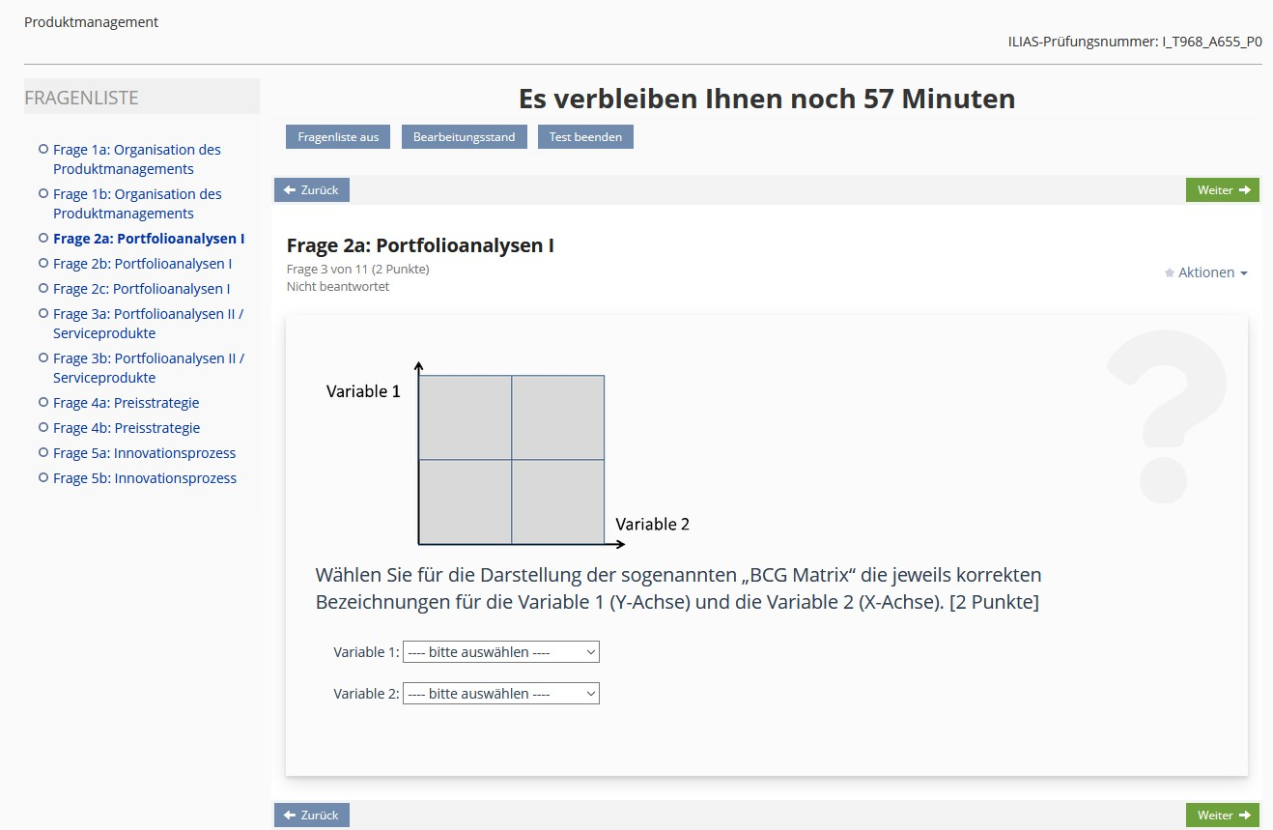
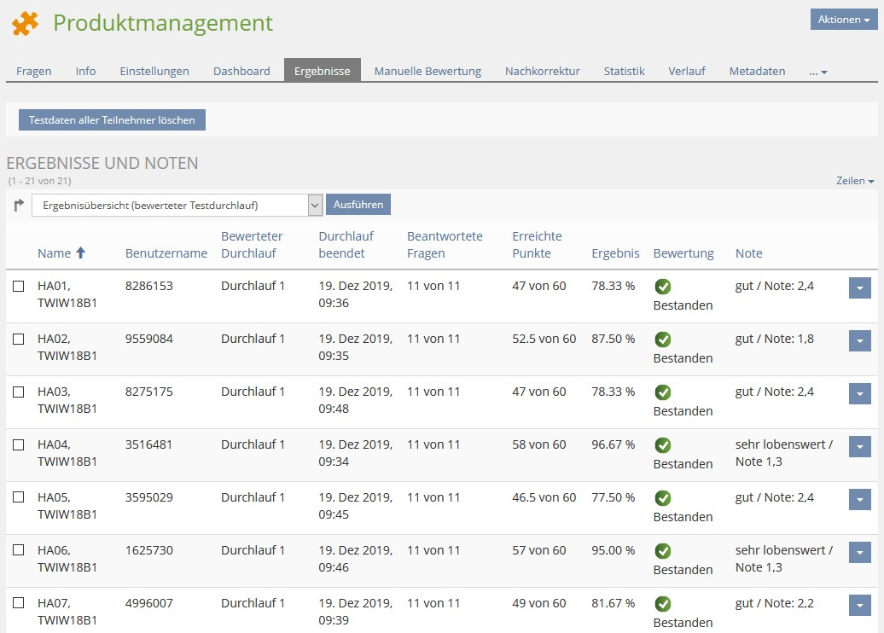
4. Durchführung der E-Klausur
Studierendenansicht während der E-Klausur
Dozentenansicht während der E-Klausur

Slide 8
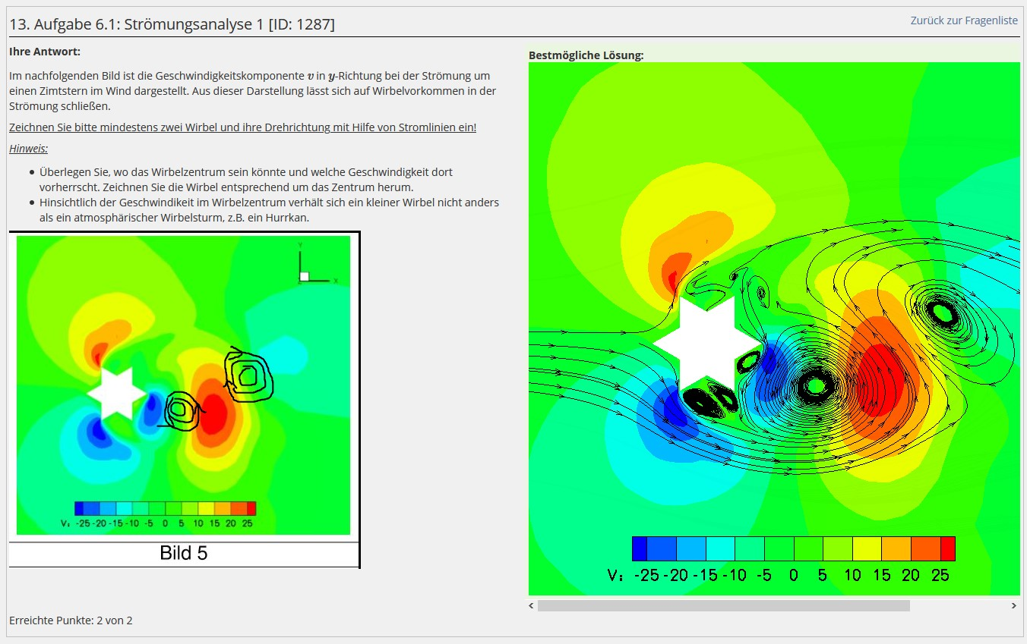
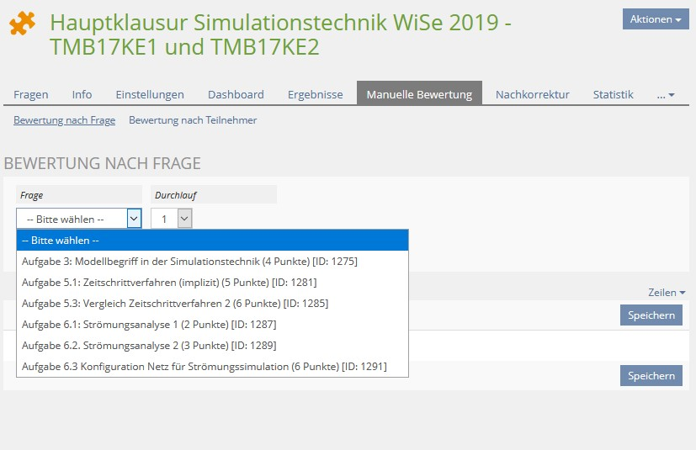
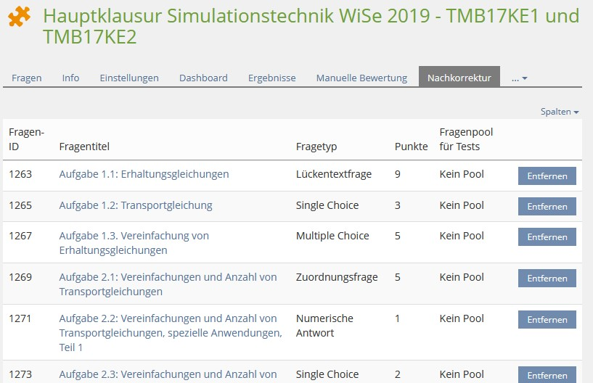
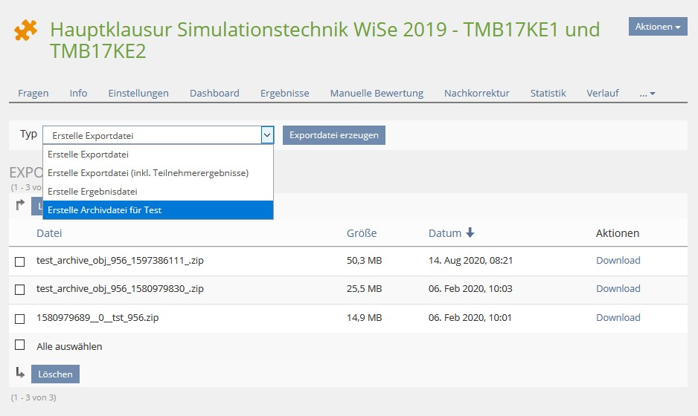
5. Nachbereitung der E-Klausur
Manuelle Bewertung und Nachkorrektur in ILIAS
Elektronische Einsichtnahme in ILIAS
Elektronische Archivierung mit ILIAS

Slide 9
Informationsmaterial von Optes zu E-Klausuren
Praxisbuch eKlausur – Elektronisches Prüfen mit ILIAS
https://www.optes.de/goto.php?target=wiki_wpage_1656_4929&client_id=optes
Weitere Materialien zu E-Klausuren im Optes-Materialienpool:
https://www.optes.de/goto.php?target=wiki_wpage_757_4929&client_id=optes

Slide 10
Vielen Dank für Ihre Aufmerksamkeit!
?
!

